Slide 1



Sanford Guide Collection Web & App 使用說明
聯絡窗口：林姵穎
聯繫電話：(02)2658-2223 ~113

Slide 2
1
關於熱病
目 錄
2
Web版使用說明
CONTENTS
3
App版使用說明
4
App安裝說明

Slide 3
01
關於熱病
Part
ABOUT SANFORD GUIDE COLLECTION

Slide 4



關於Sanford Guide Collection
Antimicrobial Therapy
HIV/AIDS Therapy
Hepatitis Therapy
整合 Sanford Guide 的 Antimicrobial Therapy、HIV/AIDS Therapy 和 Hepatitis Therapy的所有內容

Slide 5
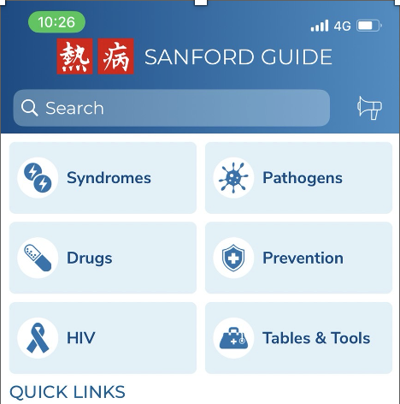
關於熱病
Sanford Guide
被廣泛運用於院內的內科醫師、藥劑師以及臨床醫師等的熱病，現提供更方便查閱的Web版及App版可使用！
以紙本內容為基礎，提供更便利的瀏覽搜尋介面。
每月進行更新，以提供最新的醫藥資訊
即使在沒有網路的情況下，醫護人員還是可以使用APP進行資料檢索與瀏覽。
收錄內容
包括有各系統器官感染疾病的常見病原體、傳播途徑、診斷要點、第一線和替代治療方案、藥物不良反應和應用注意事項，以及預防用藥等，並輔以有關文獻來體現實證醫學的權威性；涉及的病原體有細菌、真菌、寄生蟲和病毒等。

Slide 6
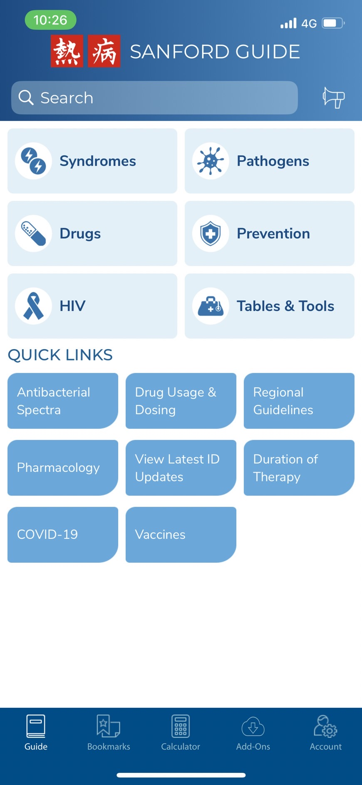
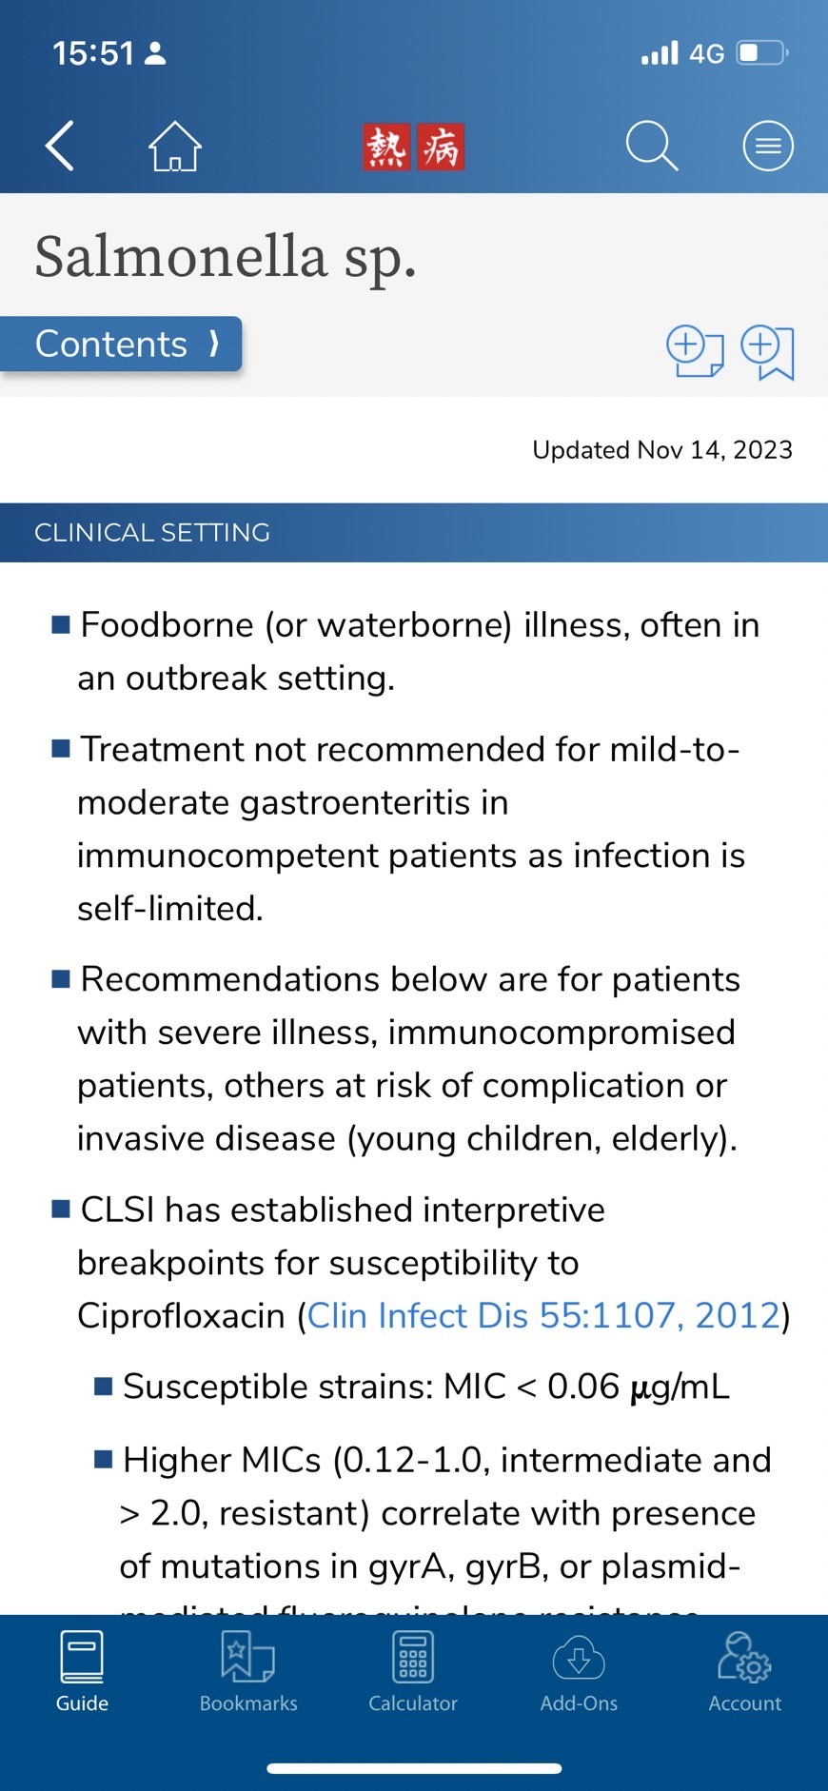
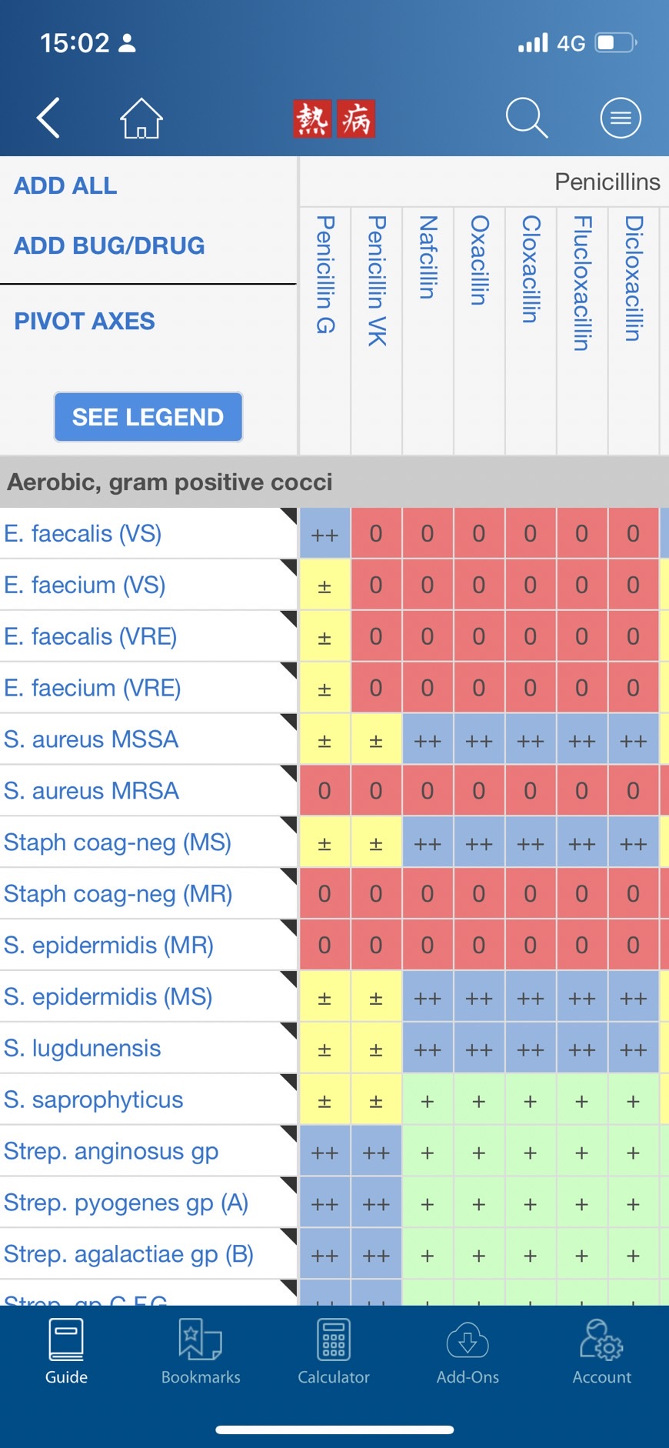
與紙本截然不同的使用者體驗
More Information
無縫整合收錄內容，並可對外連接至PubMed等資源
Organized by Topics
全新排版，依主題瀏覽；更提供互動計算功能
Regularly Updated
每月定期線上更新，依據最新證據提供最新發展

Slide 7
02
上手使用:Web版
Part
START TO USE

Slide 8
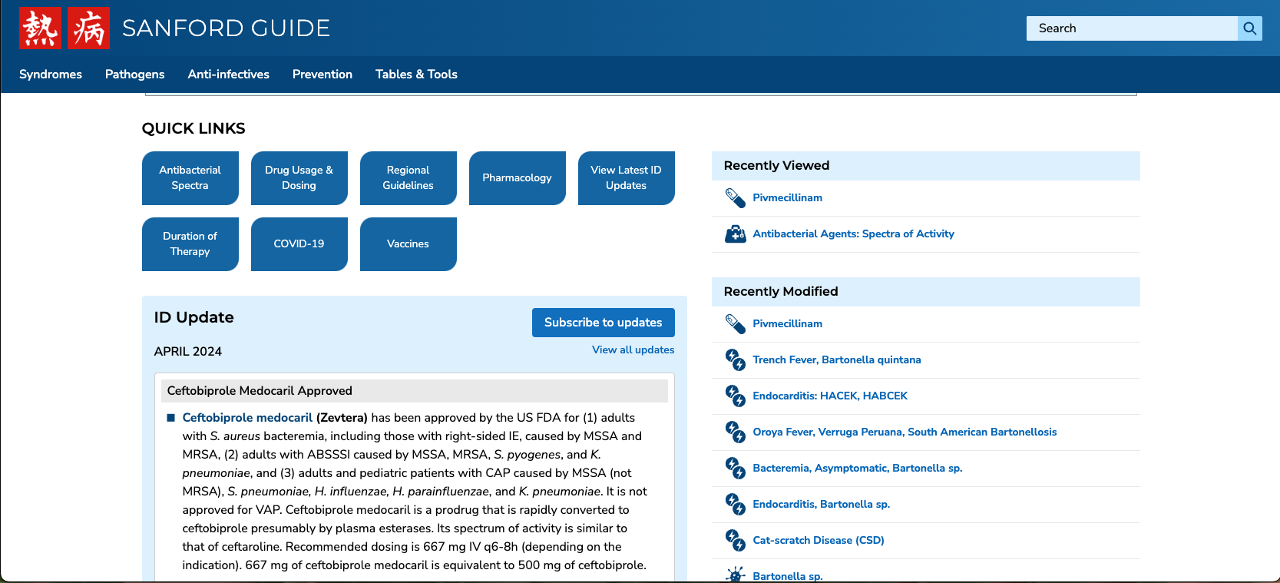
Sanford Guide Web 使用介面
檢索功能
主題瀏覽
最近瀏覽內容
快速連結
每月重要更新
最近更新的內容主題

Slide 9
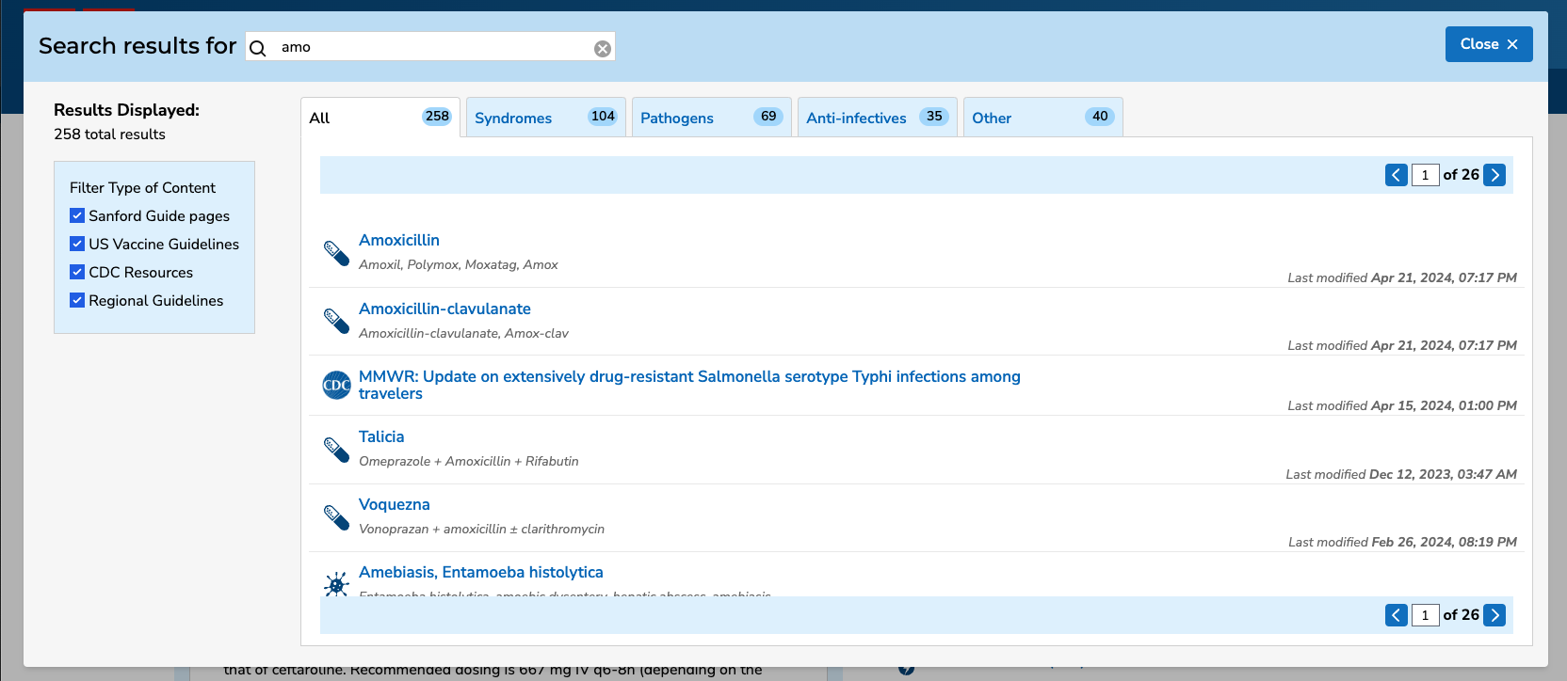
檢索功能：輸入關鍵字查詢(查詢標題與內文全文)
檢
索
結
果
筆
數
輸入關鍵字，系統會自動提示相關的資訊
可依主題分類做篩選
最
新
更
新
的
時
間

Slide 10
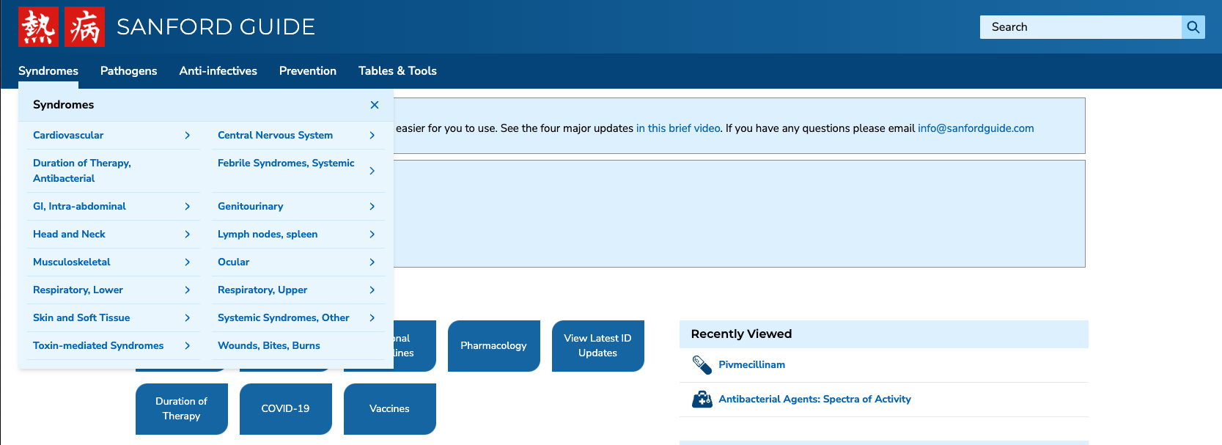
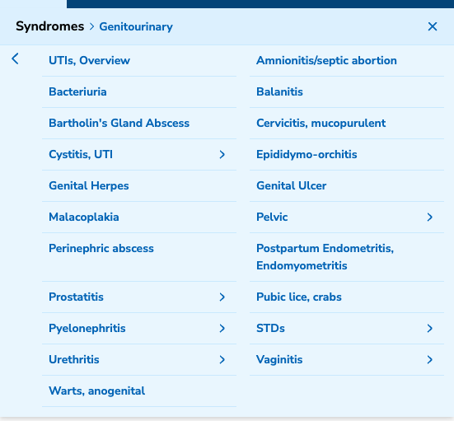
Syndromes主題內容呈現說明

Slide 11
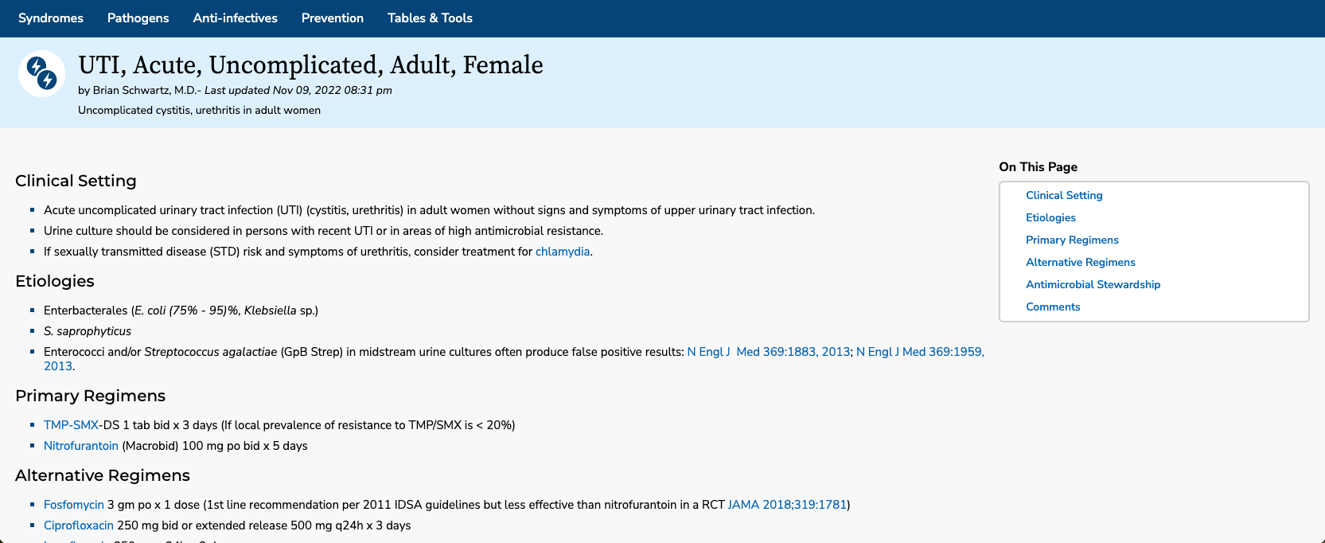
Syndromes主題內容呈現說明
疾病名稱
更新日期
內容大綱
參考來源(外部)
內部串接(藥物)

Slide 12
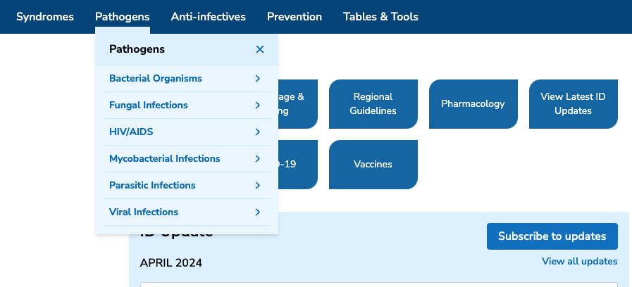
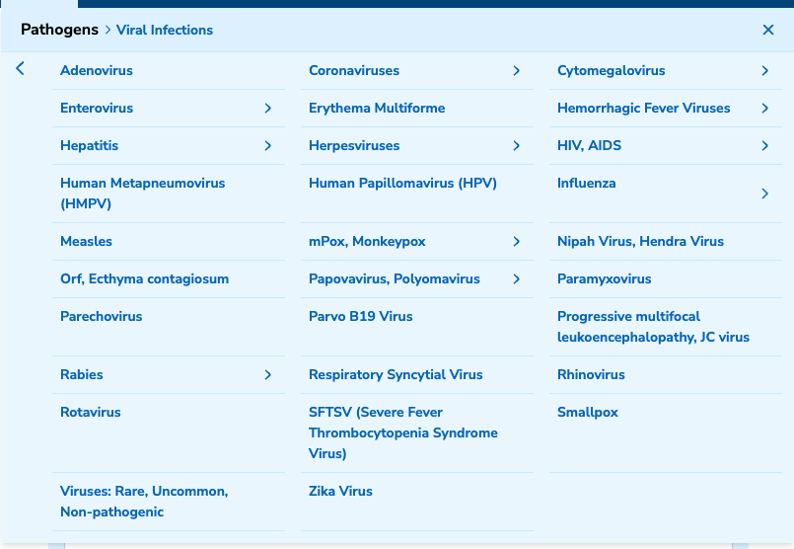
Pathogens主題內容呈現說明

Slide 13
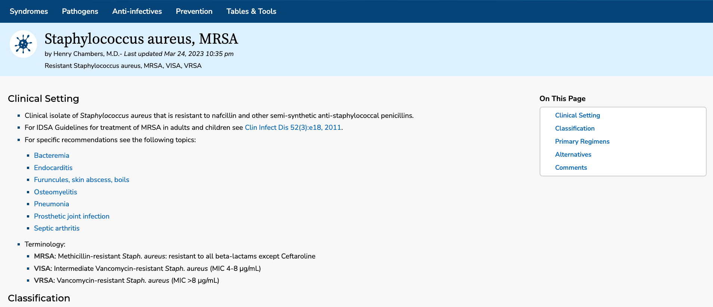
Pathogens主題內容呈現說明
病原體名稱
更新日期
內容大綱

Slide 14
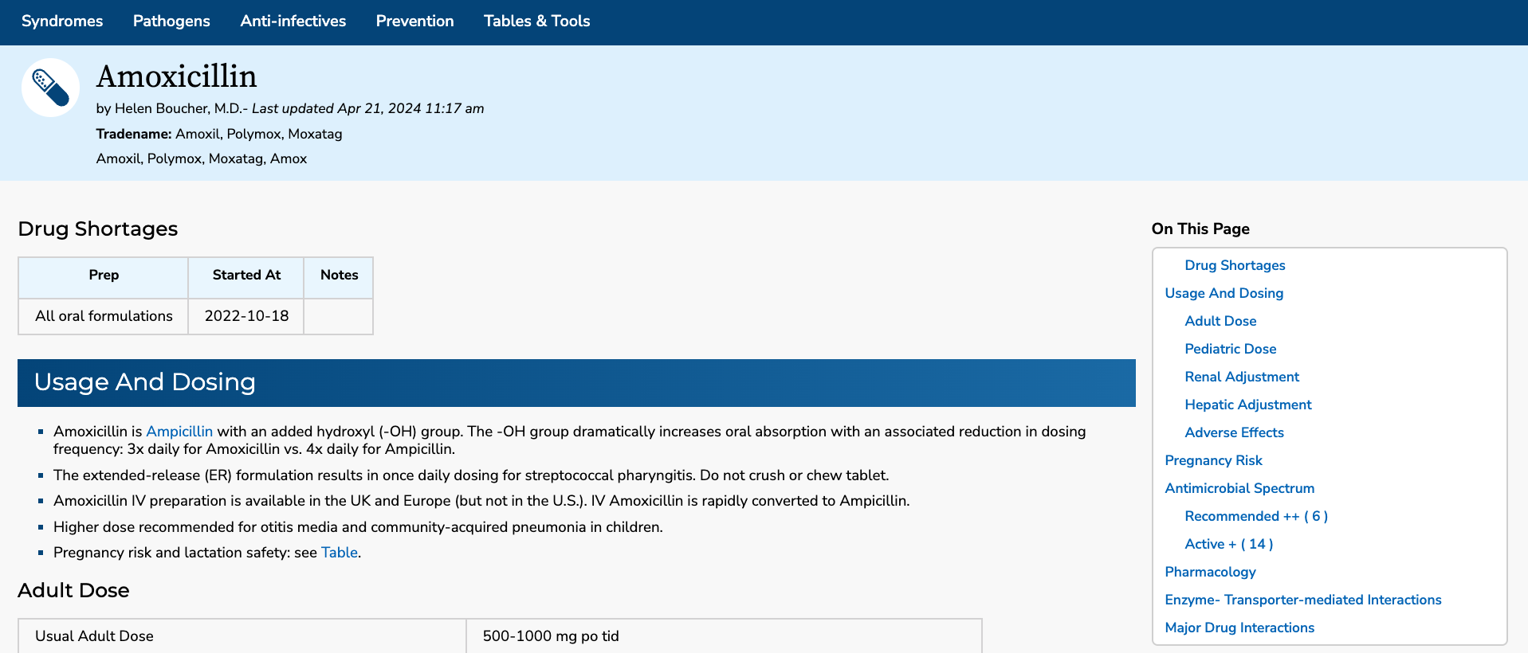
Anti-infectives主題內容呈現說明
藥物名稱
更新時間及商品名
內容大綱

Slide 15
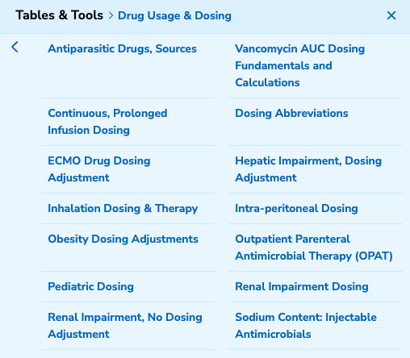
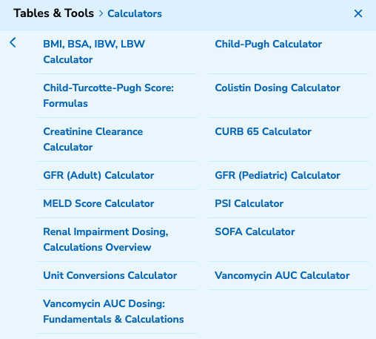
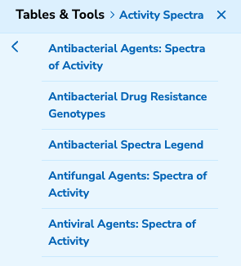
Tables & Tools主題內容說明
藥物使用及劑量工具
計算機工具
活性圖譜

Slide 16
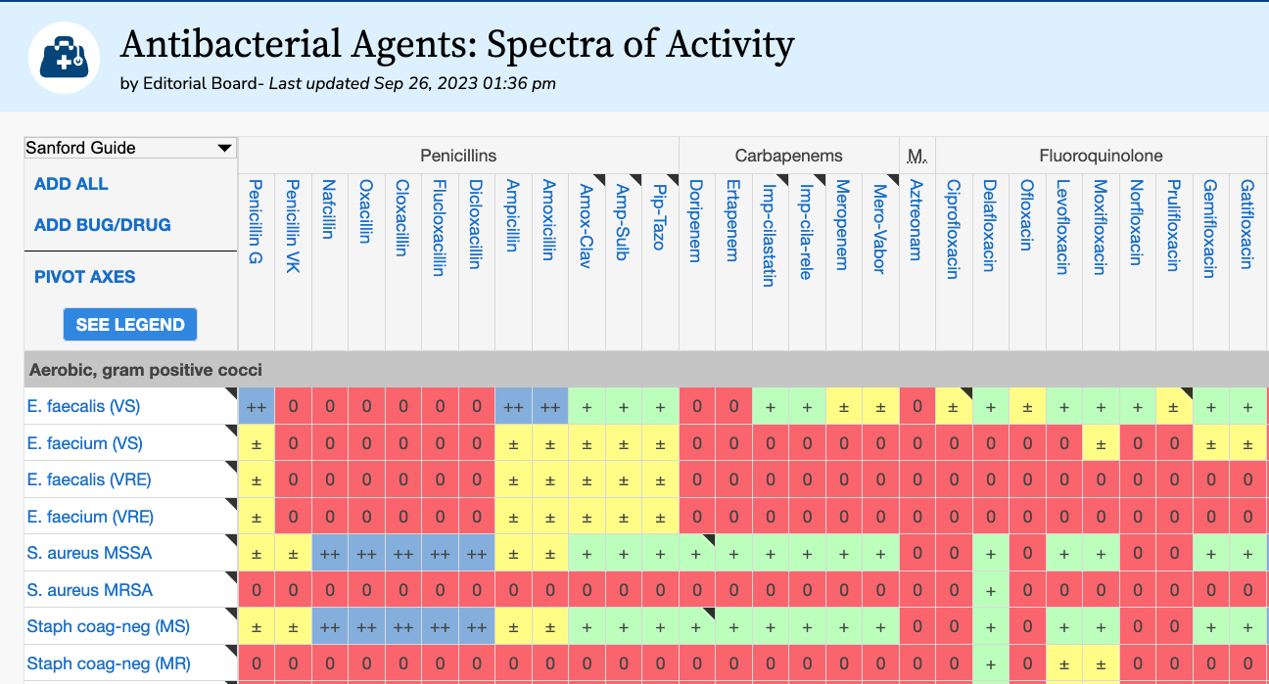
Activity Spectra主題內容呈現說明(以抗菌圖譜為例)
藥物名稱
新增/移除藥物或細菌
X軸/Y軸轉換
對照表說明
建議治療的快速對照表
細
菌
名
稱

Slide 17
03
上手使用:App版
Part
START TO USE

Slide 18
(A)
Sanford Guide Antimicrobial Therapy App 使用介面
(B)
(A)檢索功能區
(B)六大主題瀏覽區
(C)快速連結區(常用功能)
(D)首頁瀏覽
(E)個人化書籤
(F)計算機工具
(G)擴增其他資源
(H)個人帳戶設定
(C)
(D)
(E)
(F)
(G)
(H)

Slide 19
可依主題瀏覽
HIV
  Patient Evaluation
  Diagnosis
  Resistance and Mutations
  Antiretroviral Therapy
  Antiretroviral Drug Information
  Opportunistic Infections
Prevention
  Immunization
  Surgical procedures
  Dental procedures
  Post-exposure prophylaxis
  Transplants
  Many more...
Tables and Tools
  Activity spectra (bacterial, fungal, viral)
  Pediatric dosing (>=28 days)
  Pregnancy risk categories
  Use of antimicrobials during lactation
  Dosing calculators (creatinine clearance, colistin dosing, etc)
  Dosing tools (obesity, continuous / prolonged infusion, desensitization)
  Many more...
Syndromes / Diseases
  Organized by site of infection
Pathogens
  Bacterial
  Fungal
  Mycobacterial
  Parasitic
  Viral
Anti-infective Drugs
  Antibacterial
  Antifungal
  Antimycobacterial
  Antiparasitic
  Antiviral
  Antiretroviral

Slide 20
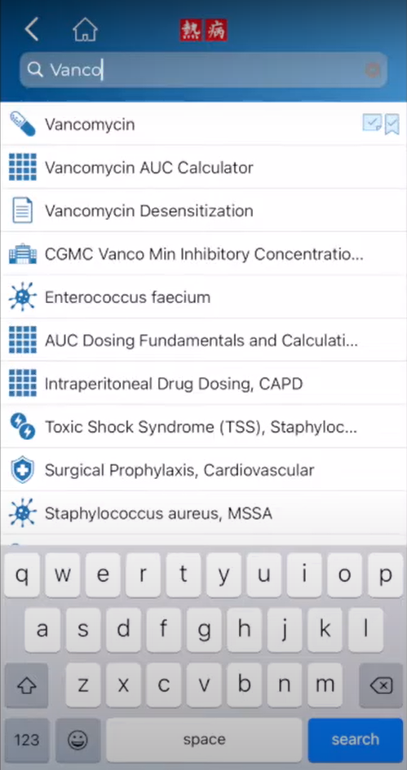

亦可輸入關鍵字查詢(查詢標題與內文全文)
檢索圖示說明:
藥物
劑量計算器或表格或是其他工具
專題介紹
病原體
徵狀
預防

Slide 21
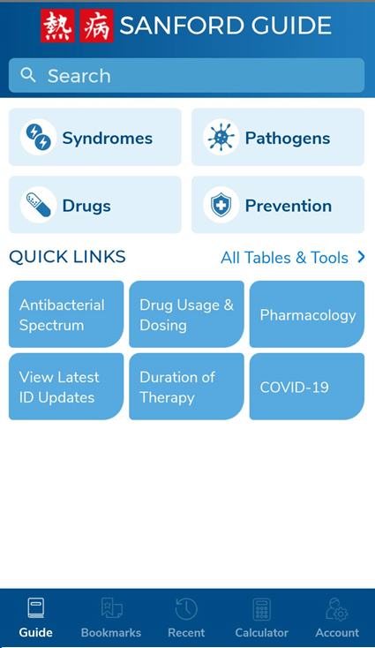
檢索功能：輸入關鍵字查詢(查詢標題與內文全文)

Slide 22
使用大綱方式瀏覽內容 (依特性不同提供不同的大綱)

Slide 23
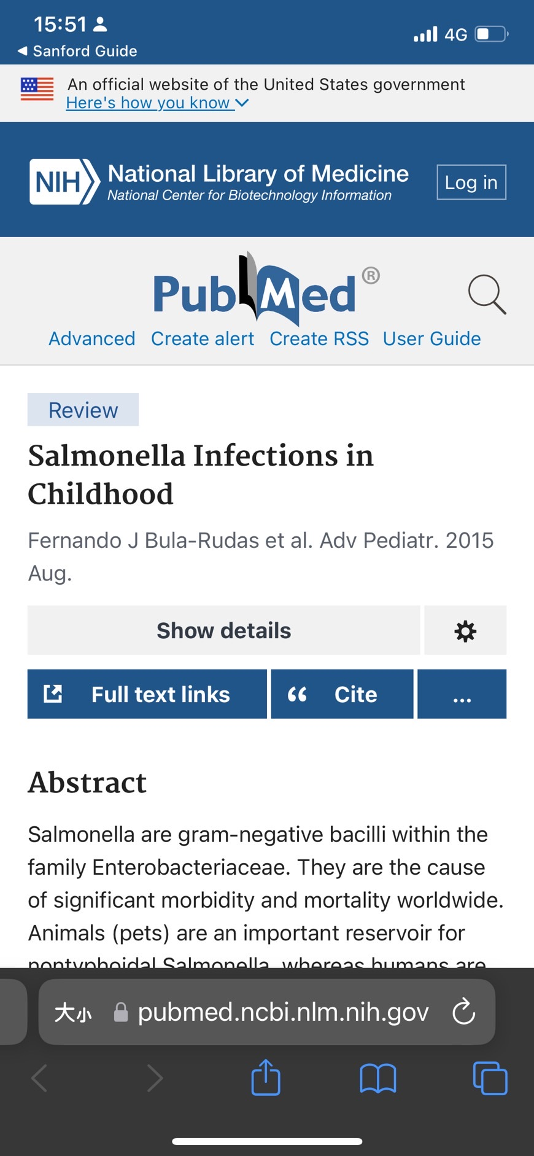
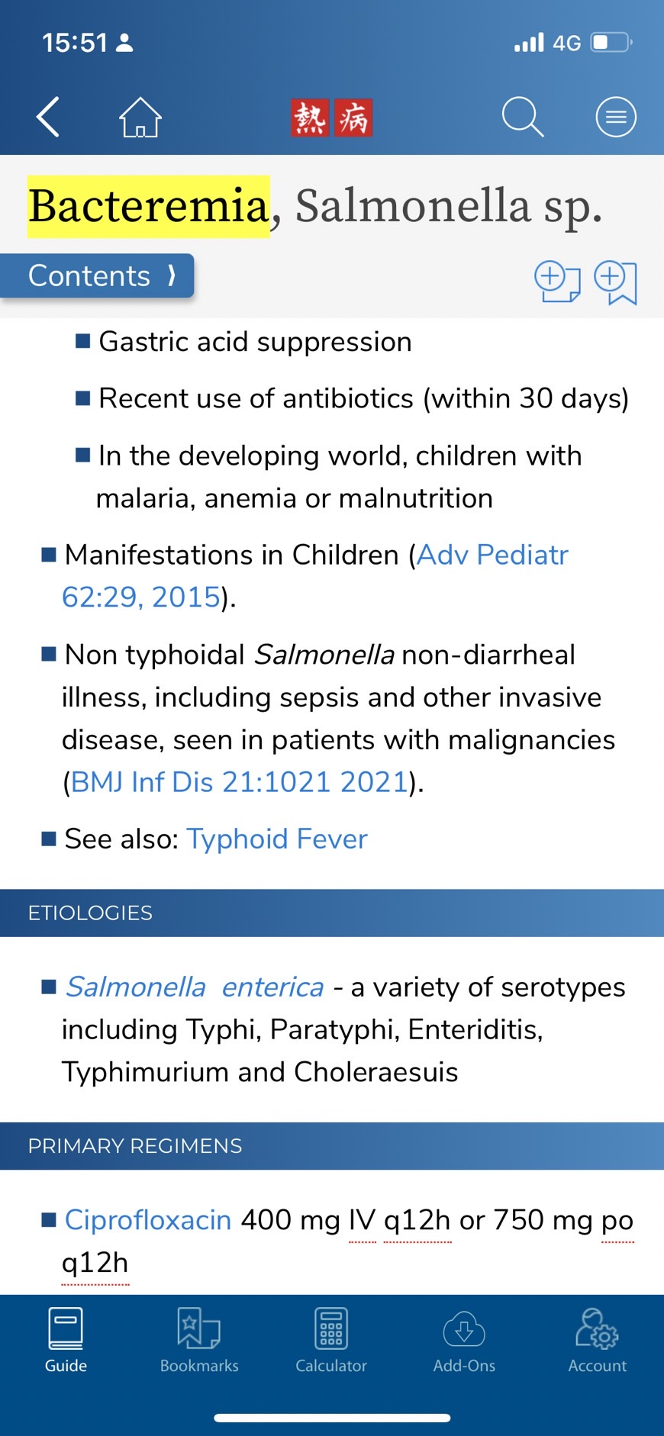
整合內部內容串接，亦可串接外部內容
回到頁首
加入書籤
Notes:
沙門氏菌感染

Slide 24
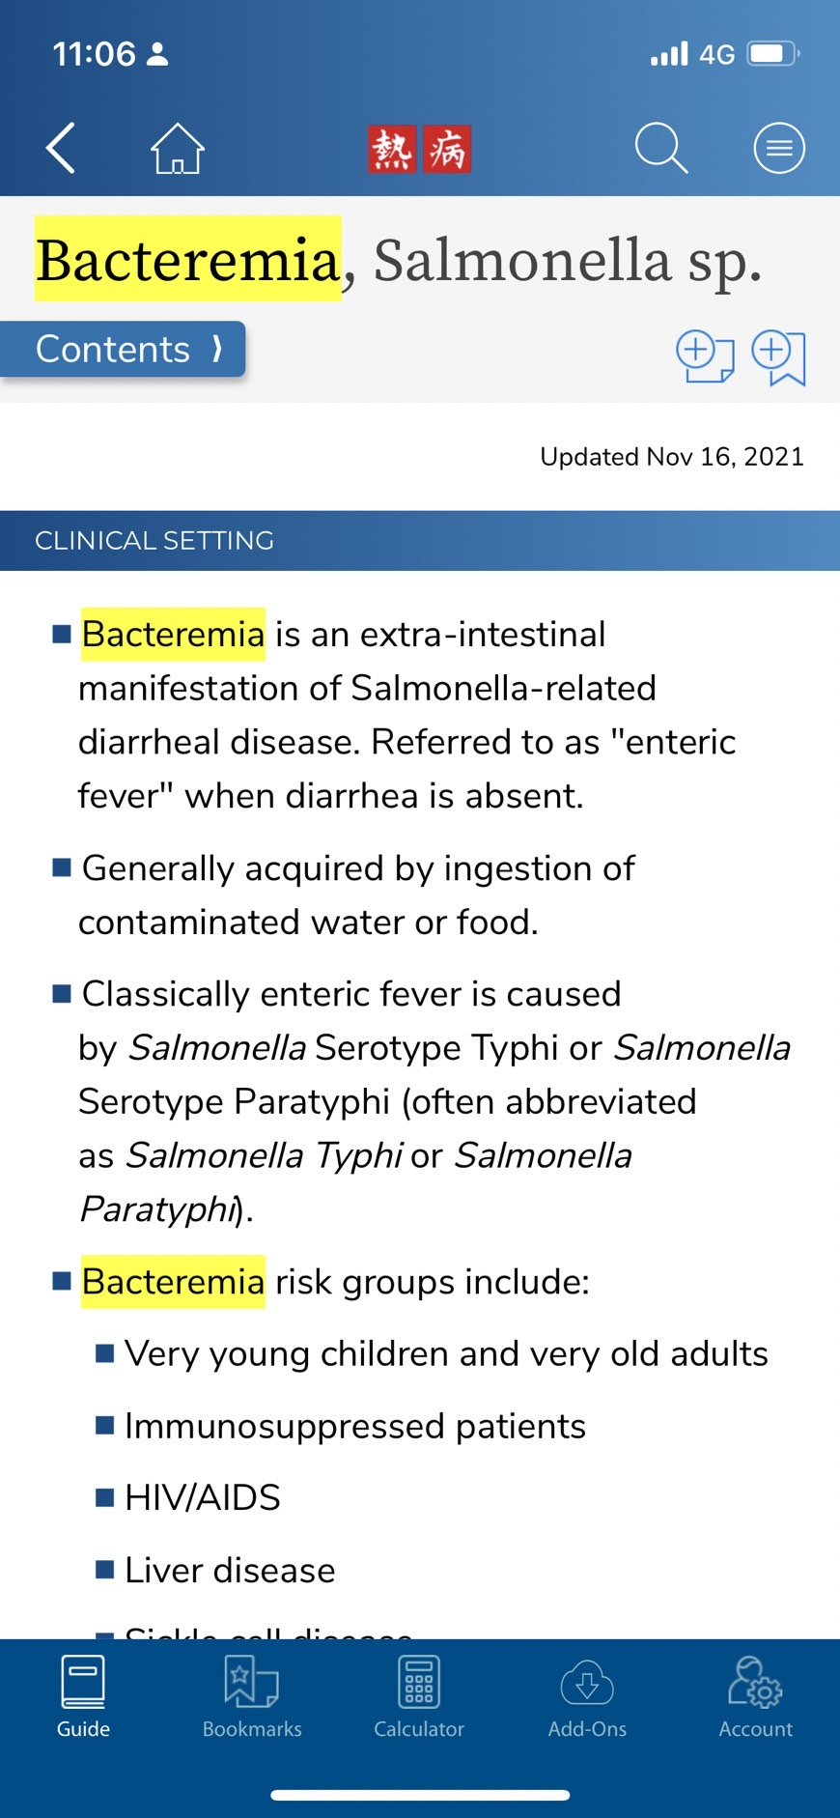
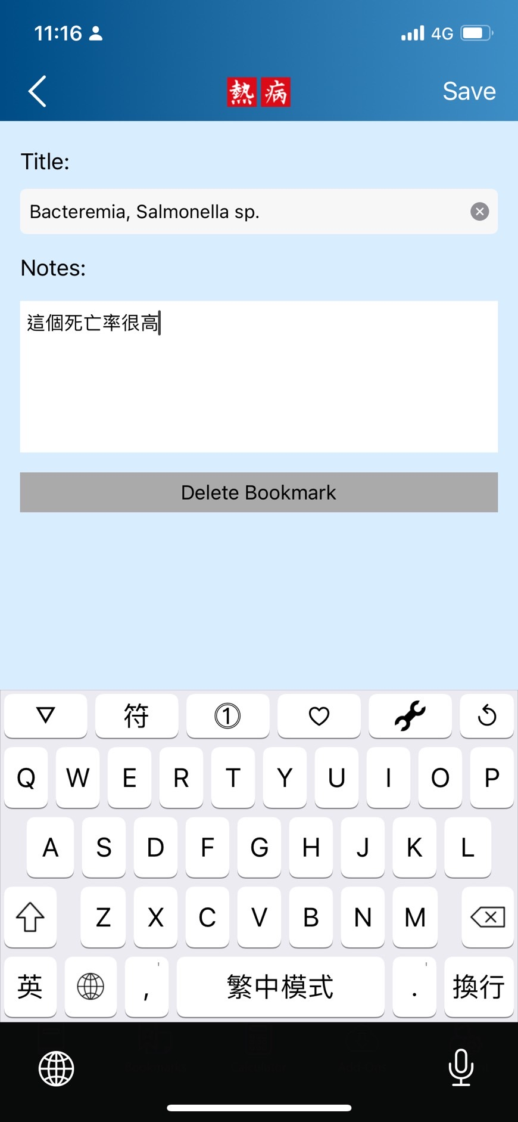
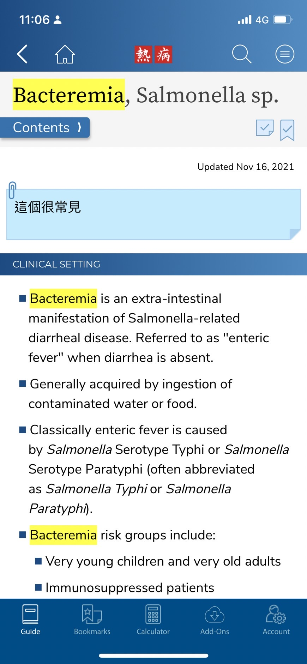
Bookmarks & Note

Slide 25
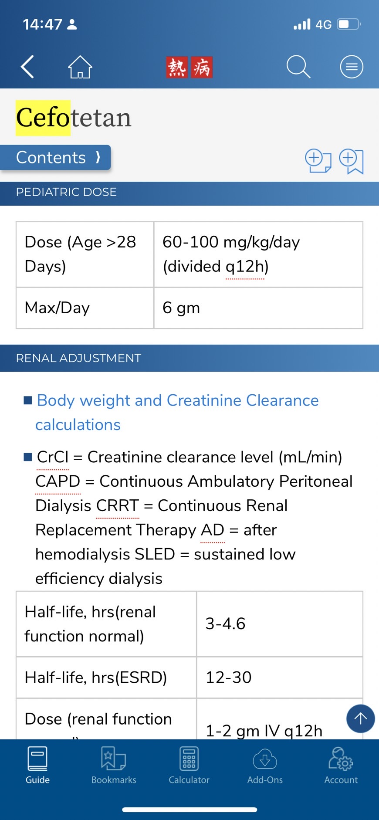
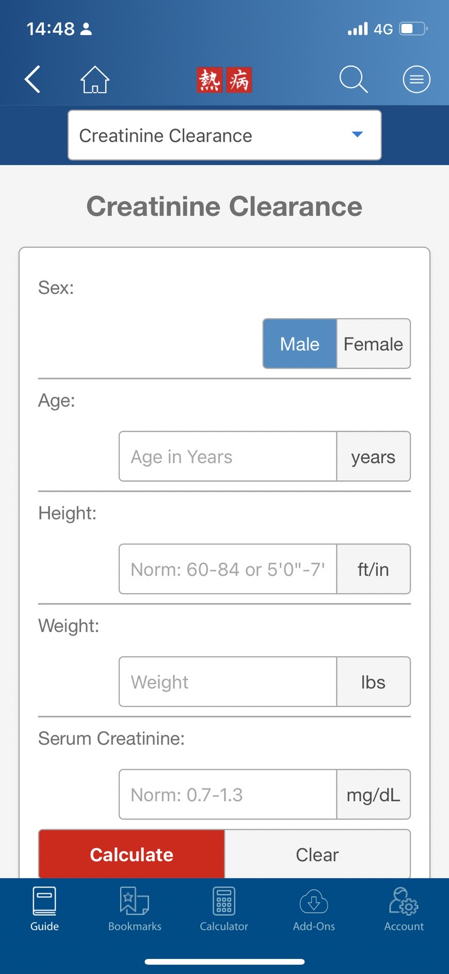
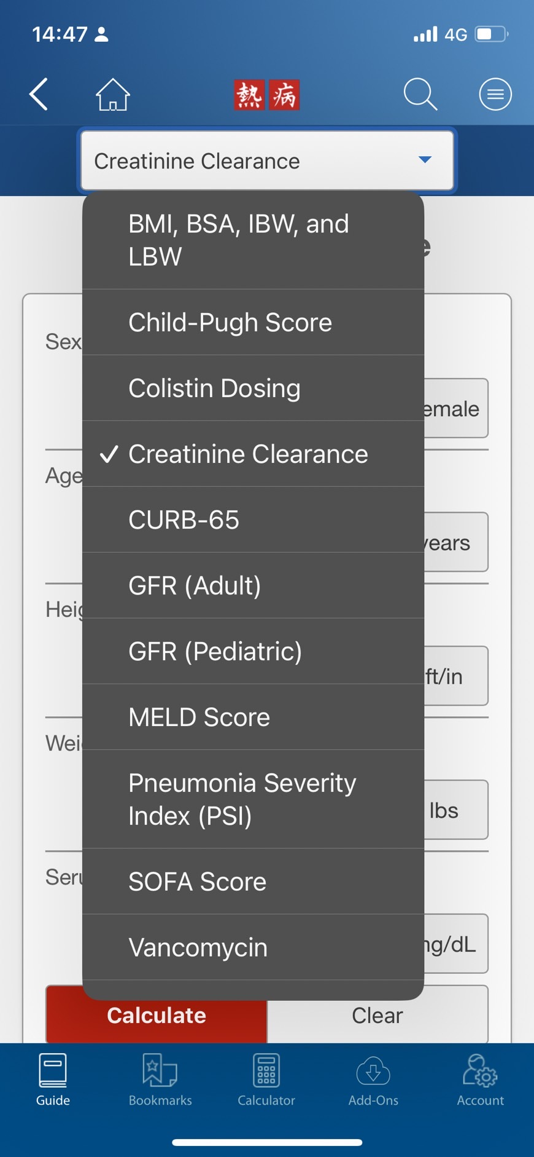
連結相關計算器
Notes:
肌酸酐清除率(Ccr：creatinine clearance rate)

Slide 26
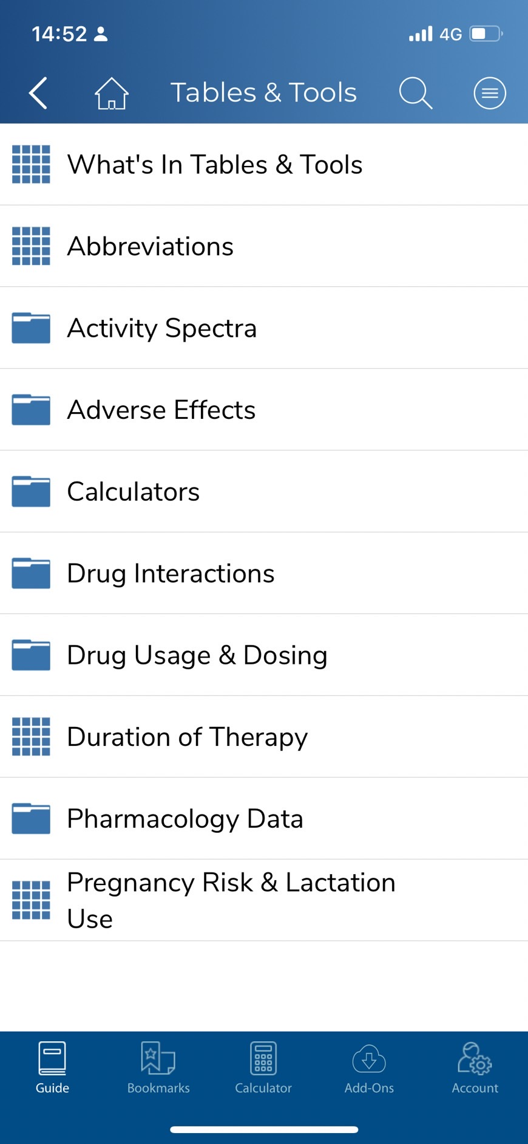
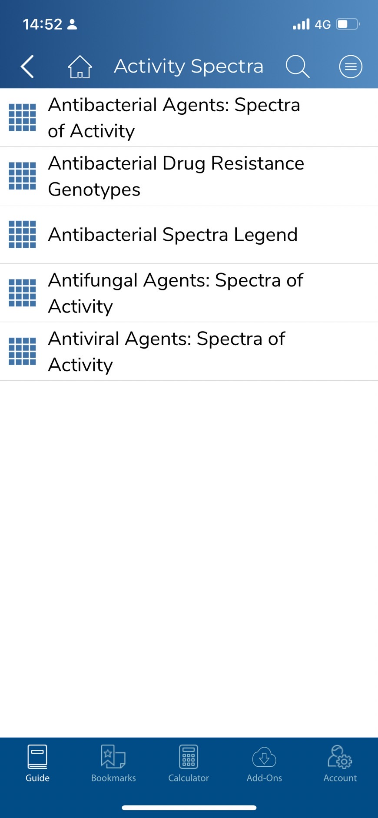
相關的表格與工具

Slide 27
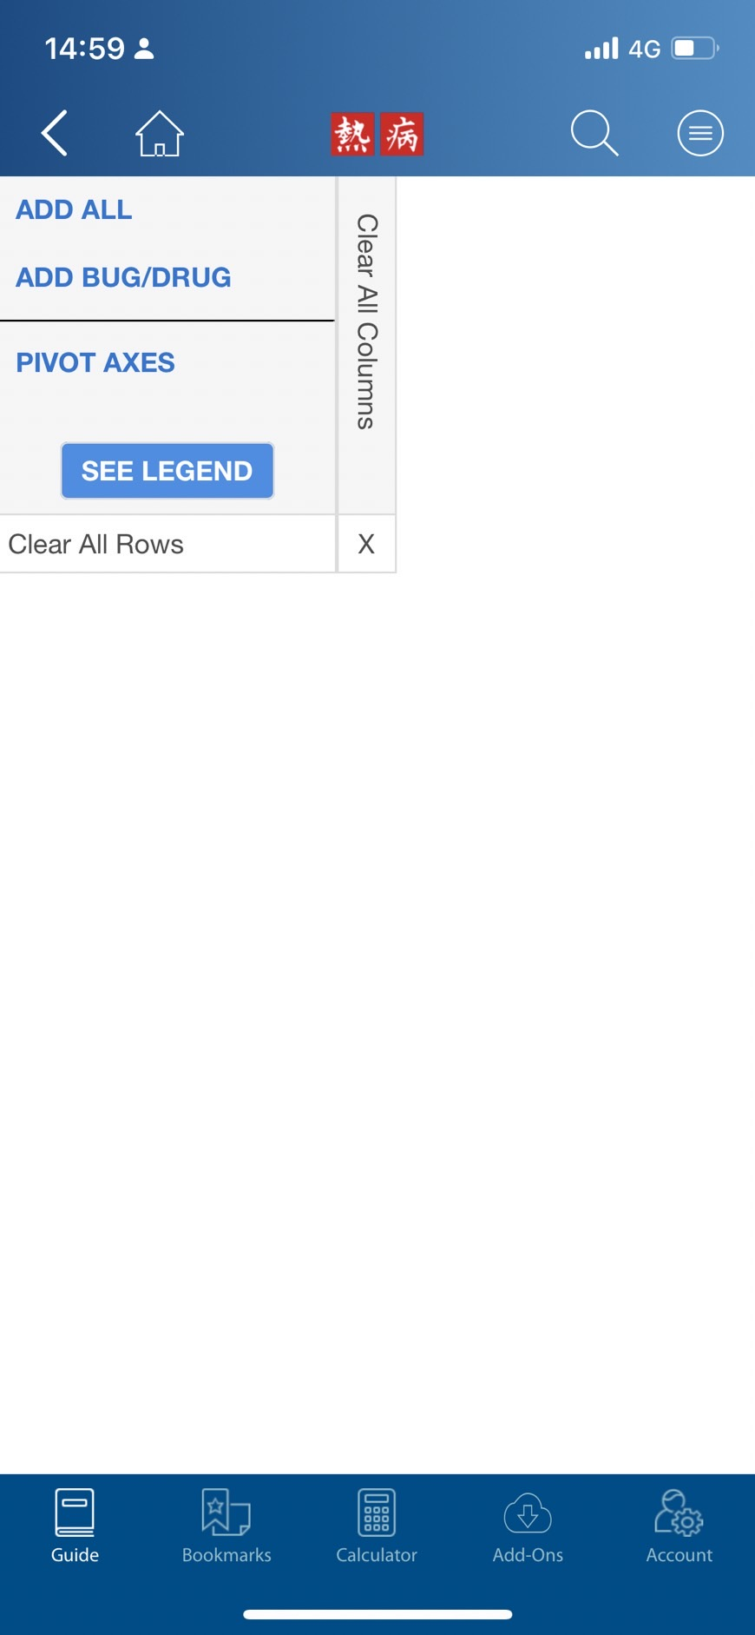
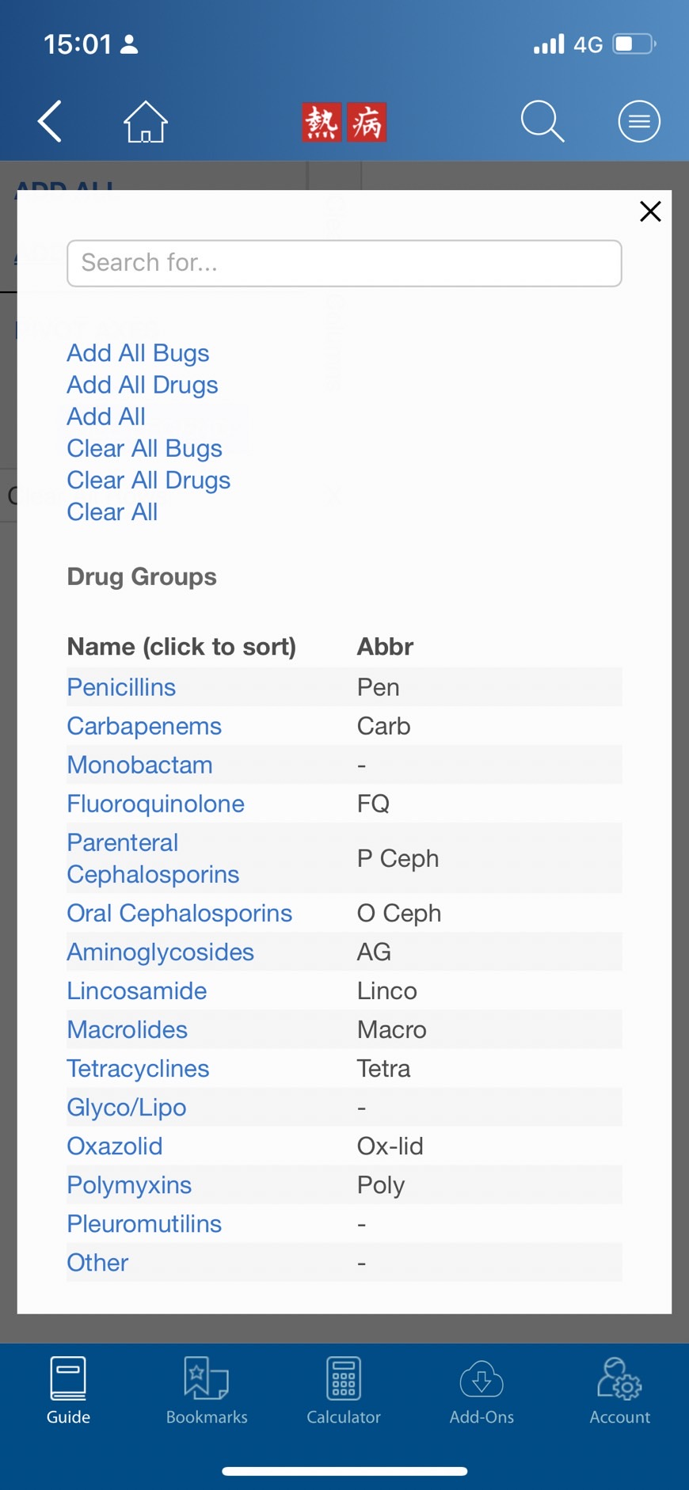
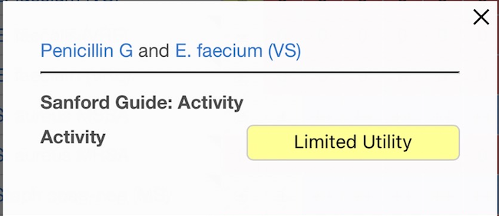
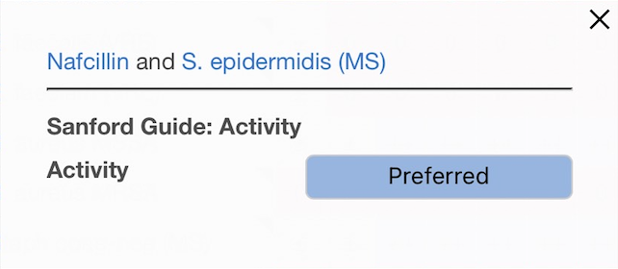
Activity Spectra 中的Antibacterial Spectra(在Tables & Tools)中
輸入藥物或病原體
表格轉置
Notes:
該藥物因以下一個或多個原因具有變化或有限的活性：
雖然在某些環境或感染類型中在臨床上有效，但在其他情況下則效果不一致；
應與另一種藥物結合使用；
其效力受到與治療失敗有關的抗藥性限制；
已證實有有效的替代品；
和/或支持其有效性的臨床數據有限。

Slide 28

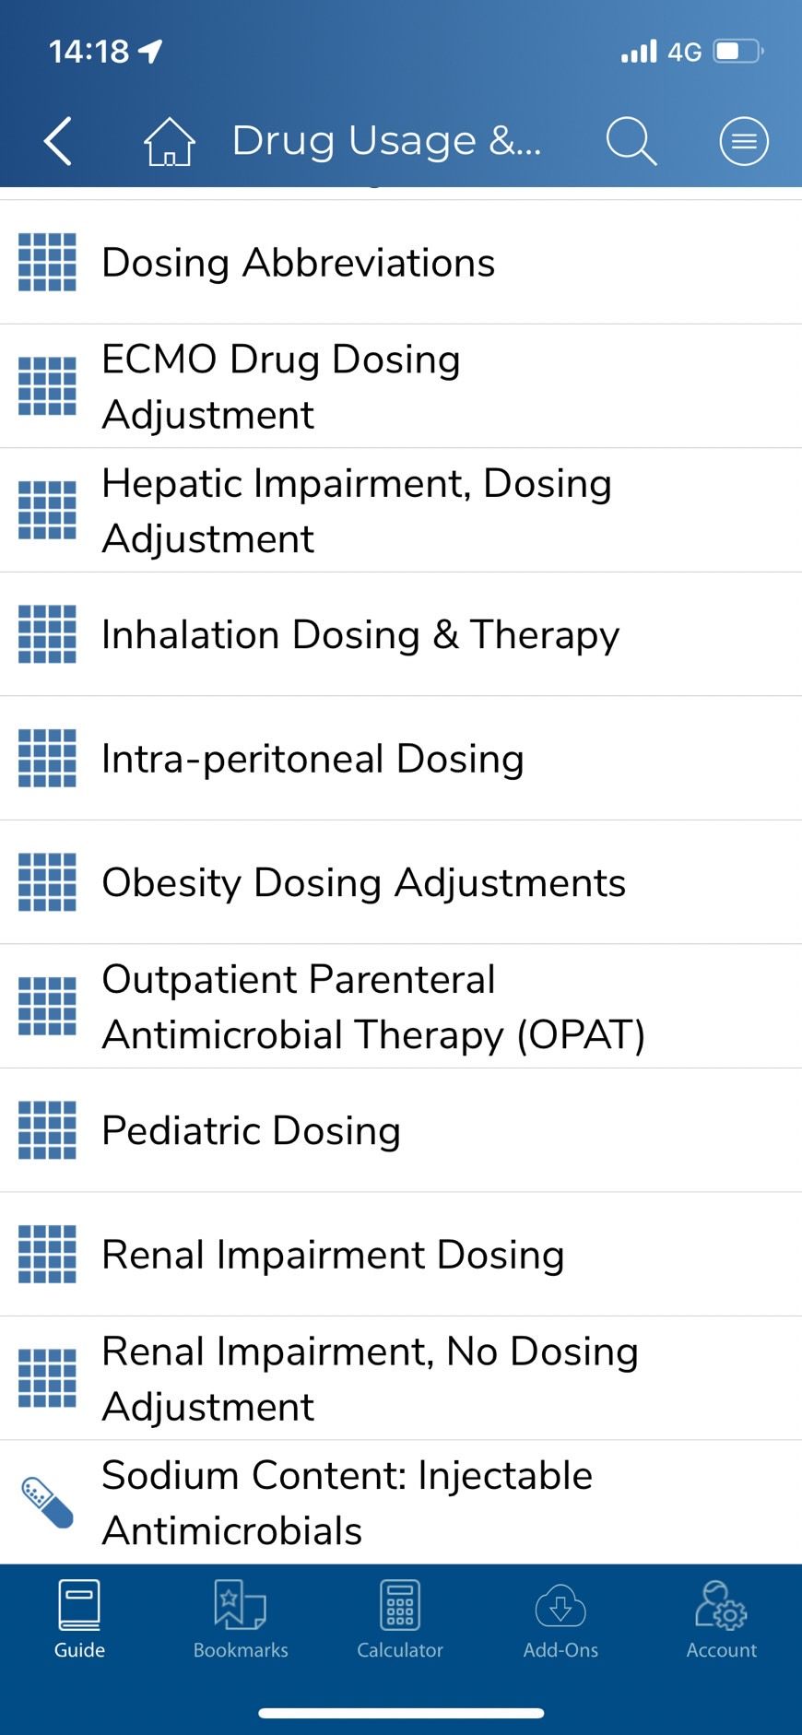
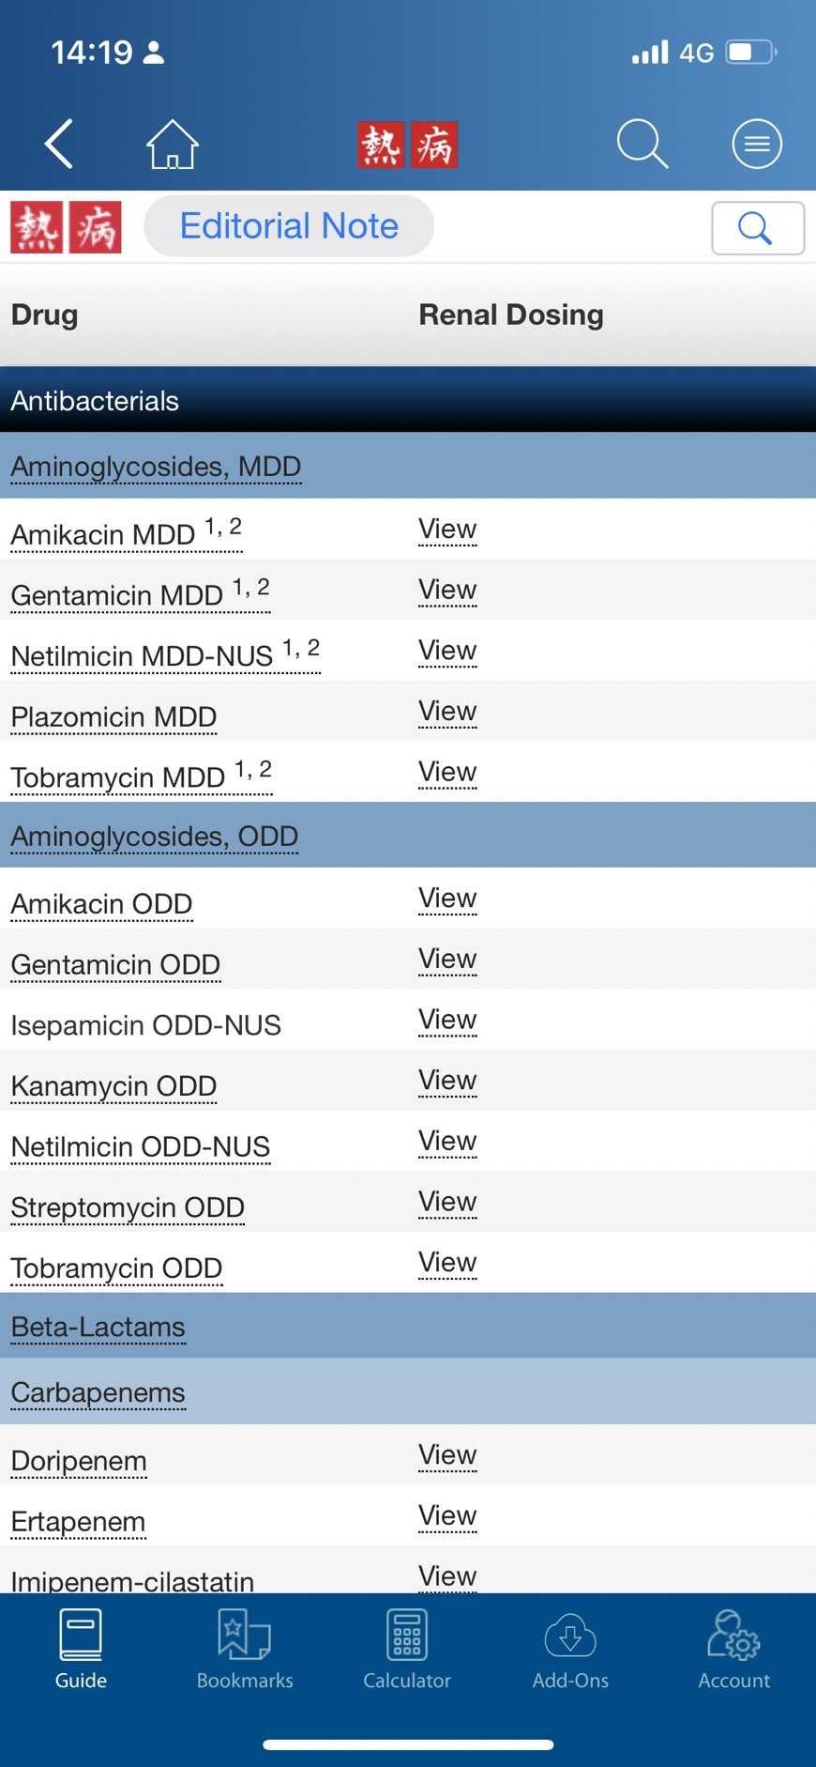
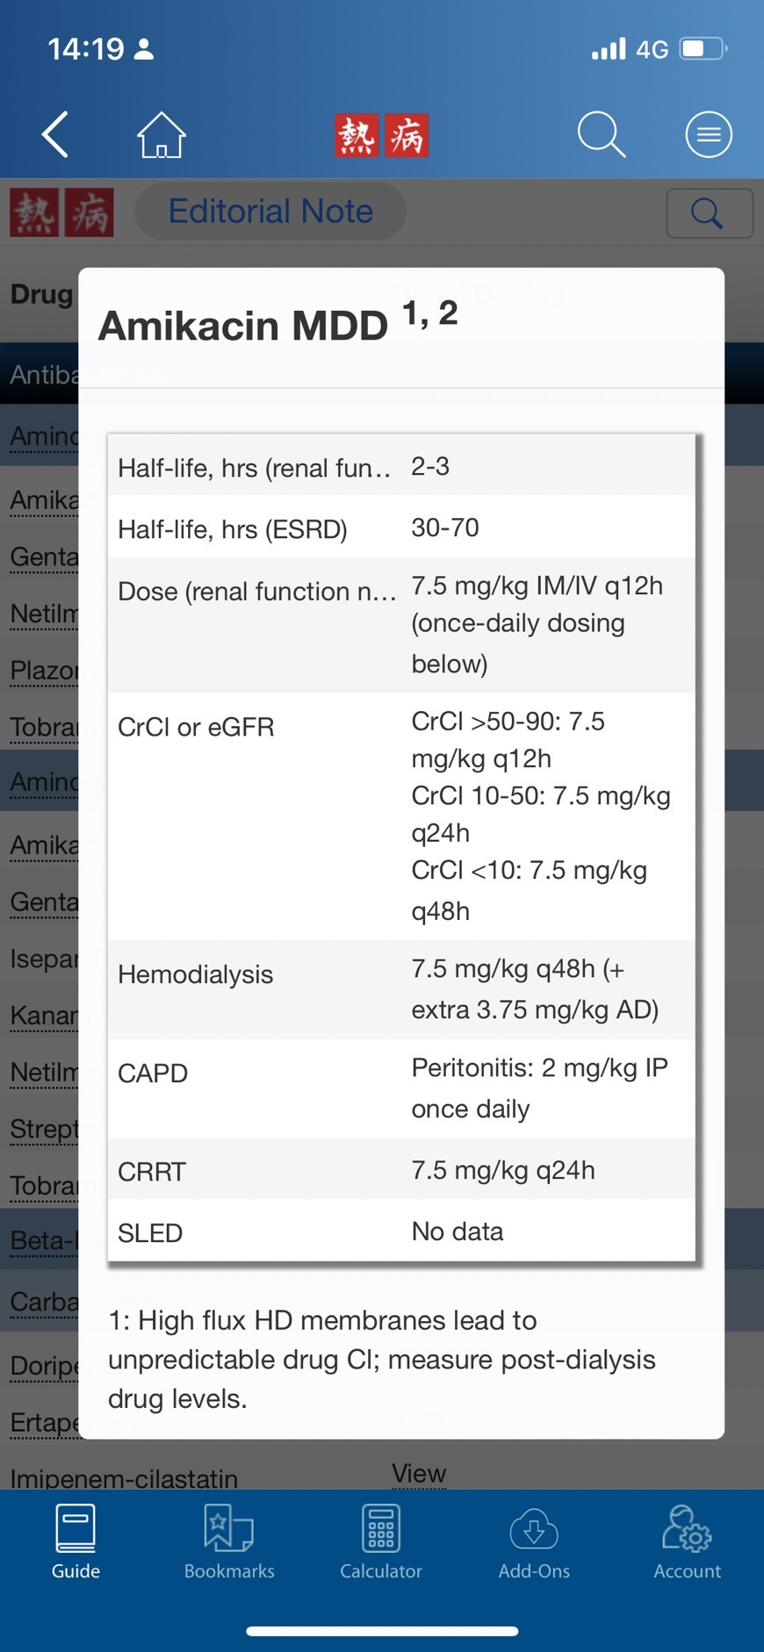
Dosing/Use in Special Populations 特殊族群(如藥物半衰期及劑量)

Slide 29
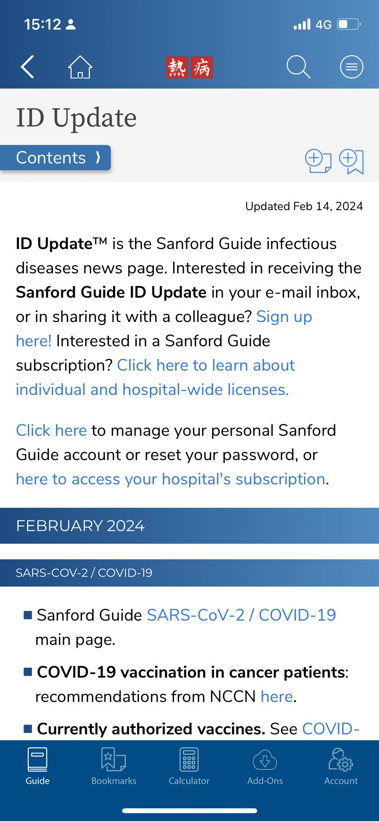
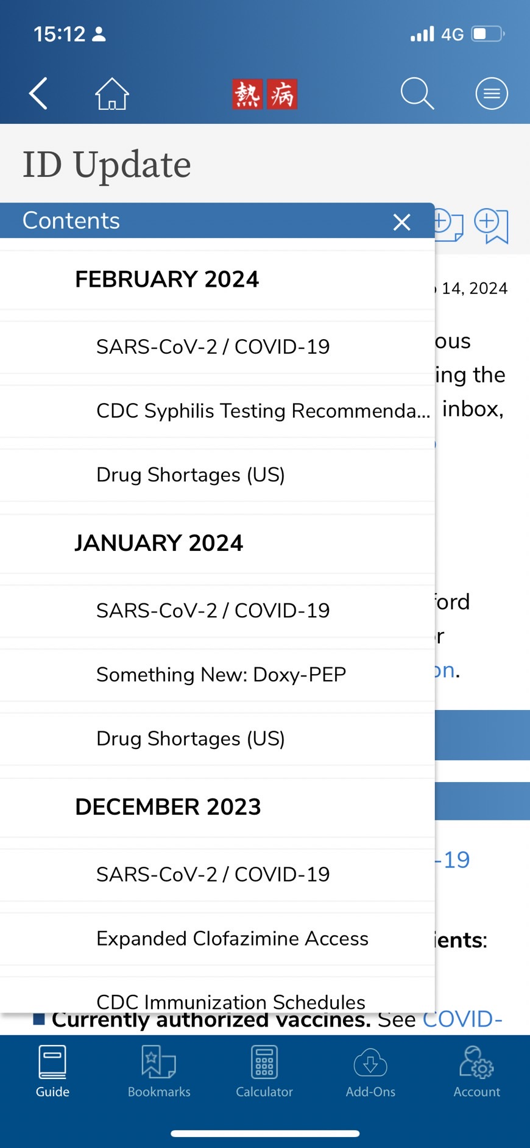
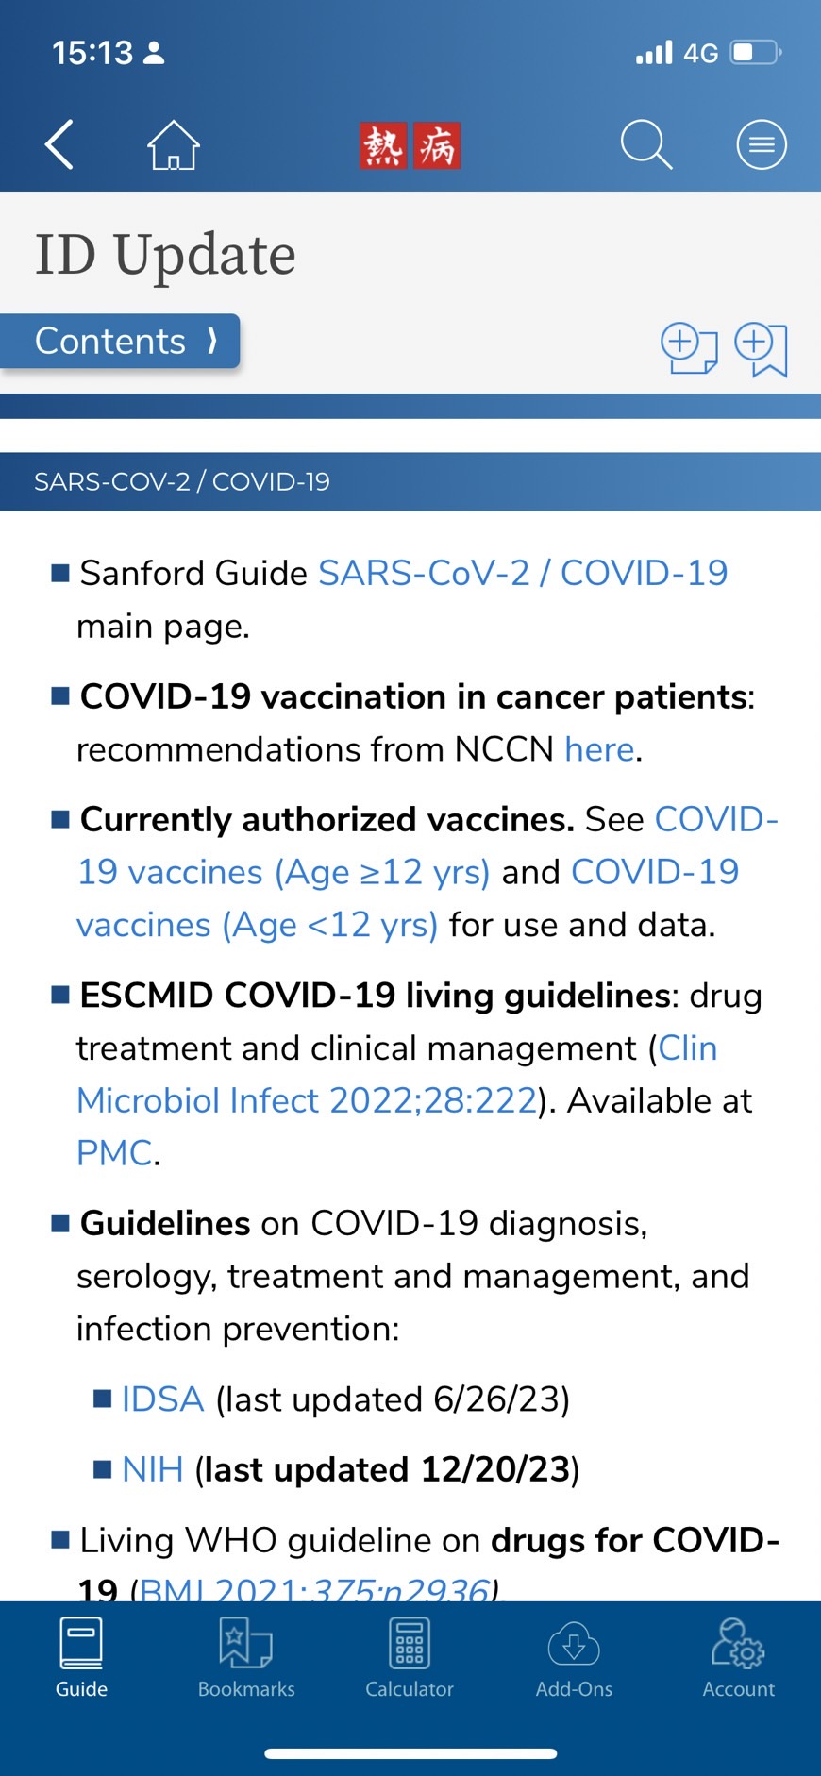
每月更新提示

Slide 30
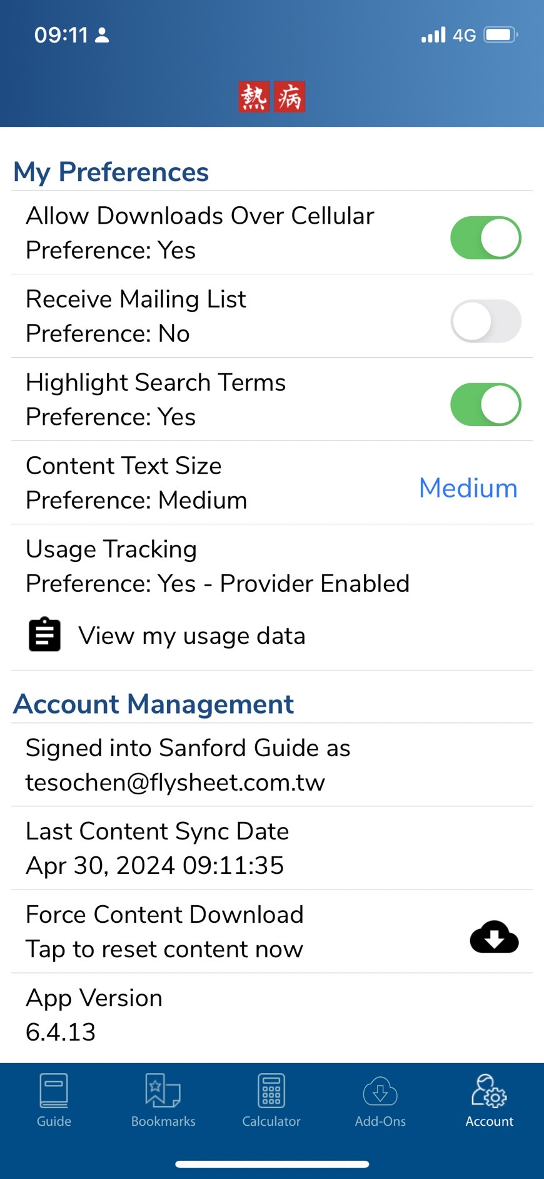
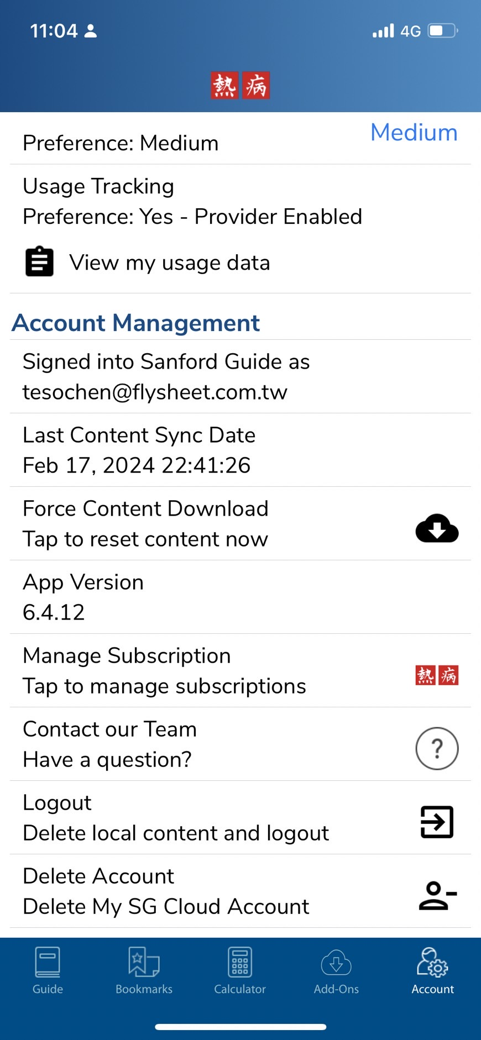
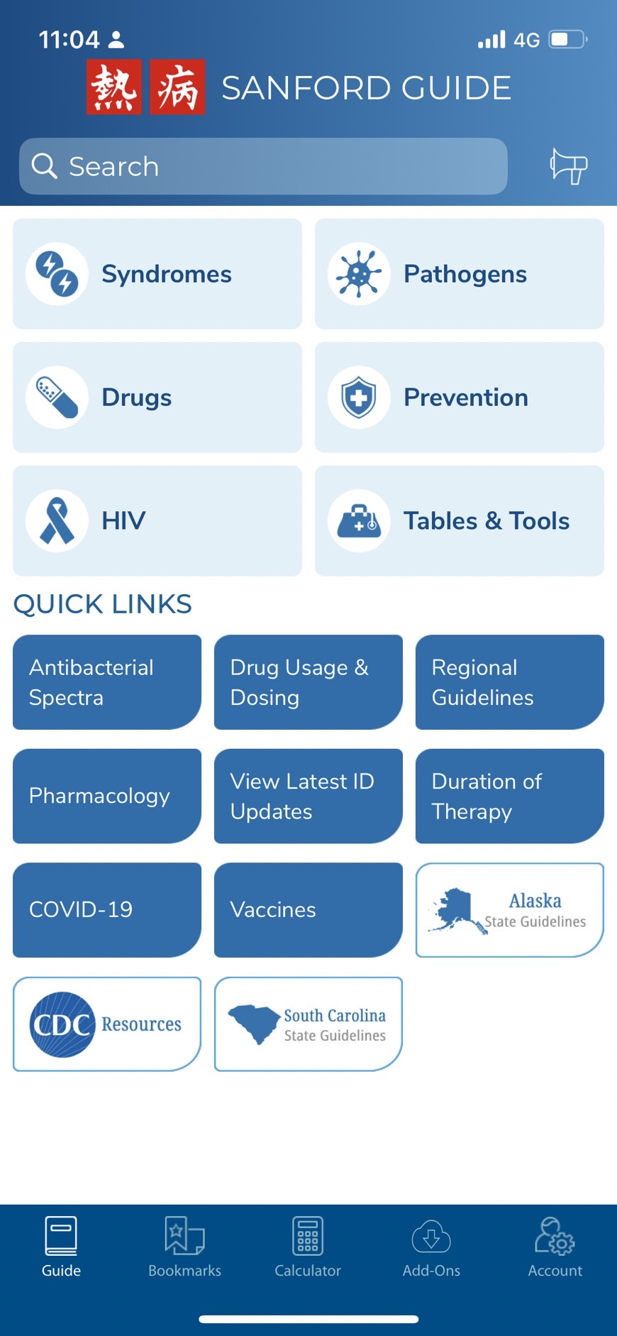
手機版的重要提醒
請
務
必
要
登
出

Slide 31
04
開始安裝
Part
START TO INSTALL

Slide 32

Sanford Guide Collection
熱病App安裝指引

Slide 33
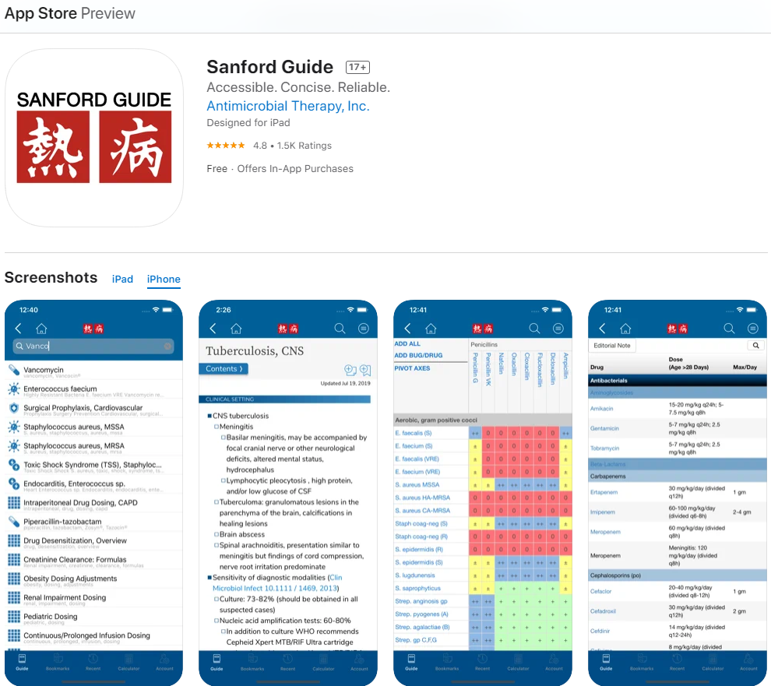
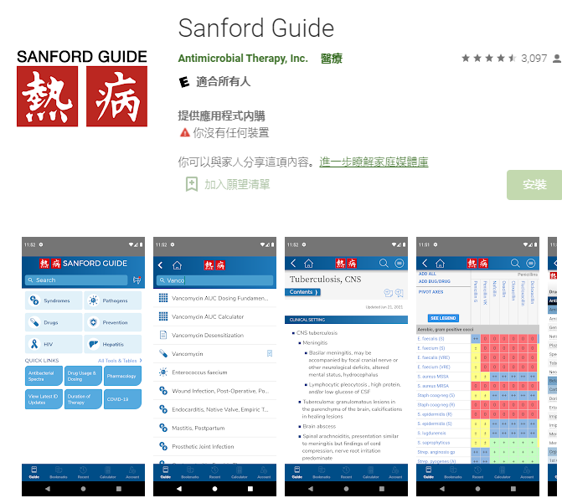
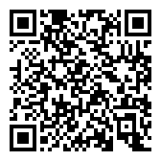
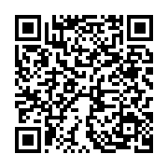
依行動裝置類型下載適合之APP
適用於
iPhone, iPad, 和 iPod touch.
iOS 11.0+
Android 7.0+

Slide 34
熱病 Sanford Guide App安裝說明
(簡單幾步驟 五分鐘即可完成註冊流程)
簡介：
熱病提供各系統器官感染疾病的常見病原體(例如：細菌、真菌、寄生蟲和病毒等)、傳播途徑、診斷要點、首選和備選治療方案、藥物不良反應和應用注意事項，以及預防用藥等，並輔以相關文獻來體現實證醫學的權威性。
APP申請網址：https://register.sanfordguide.com/ (務必在院內IP連線註冊)
熱病App安裝指引有兩大部分說明：(1)App註冊；(2)App安裝。
34

Slide 35
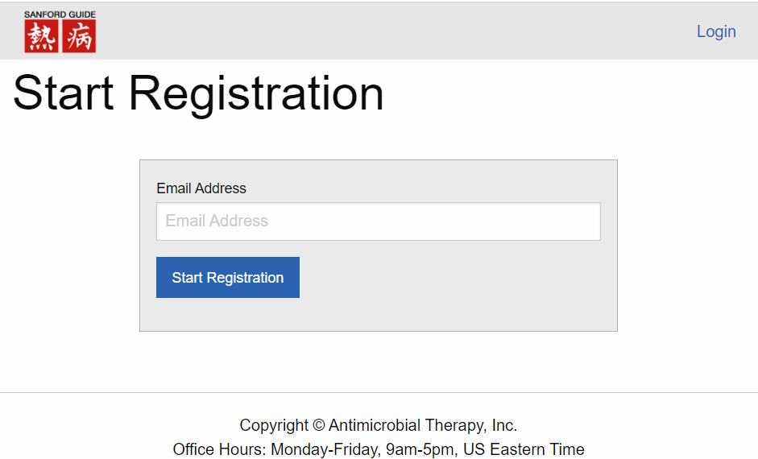
APP註冊說明 Step 1 (醫院IP範圍內)
登入APP註冊網頁https://register.sanfordguide.com/
並輸入您要申請的Email信箱(2022年10月開始僅限使用醫院信箱)
(請以院內信箱申請註冊)

Slide 36
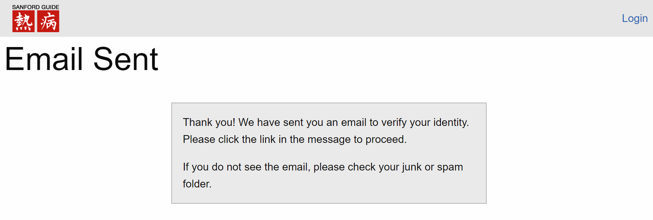
APP註冊說明 Step 2：確認認證信
完成申請後，系統會自動回覆如下的訊息，請您立即打開信箱收信，若無以下訊息，則可能您不在機構的IP範圍內。

Slide 37
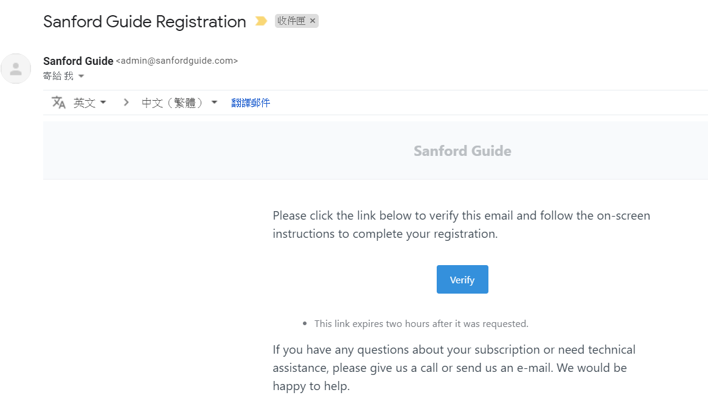
APP註冊說明 Step 3：點擊“認證”啟用
進入個人信箱收信：點擊Verify (兩小時內有效)，完成個人資訊建立。

Slide 38
APP註冊說明 Step 4：個人註冊資訊確認
(1)如果您先前有註冊過，系統會忽略個人資訊的註冊，請直接用您原本設定的密碼登入App。
＊若忘記密碼，可點選下方的連結進行密碼重設。
(2)如果您是新用戶註冊，請繼續參考下列說明。

Slide 39
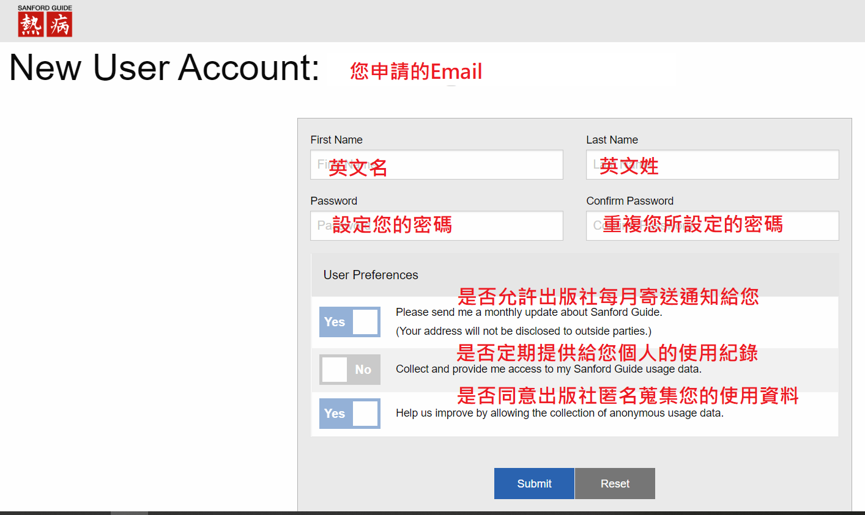
APP註冊說明 Step 5：新用戶個人資訊註冊
請依據表格內容填寫您的個人資訊，使用者資訊建議選擇預設值，並同意接受出版社蒐集您的使用資料，以利圖書館評估是否續訂。

Slide 40

APP註冊說明 Step 6：下載熱病App
完成註冊後，依據您的手機載具下載對應的App

Slide 41
APP安裝 Step 1:搜尋Sanford Guide
此次APP涵蓋熱病三大主題：
Antimicrobial Therapy、HIV/Aids、Hepatitis，請至手機的應用程式商店 (Google Play、APP Store)搜尋Sanford Guide

Slide 42




APP安裝 Step 2：登入使用(可離線使用)
1.App登入畫面
3.點選Sing In
4.輸入帳號密碼
5.安裝完成後畫面
2.點選此登入

Slide 43

Thank you
PPT模板下载：www.1ppt.com/moban/ 行业PPT模板：www.1ppt.com/hangye/
节日PPT模板：www.1ppt.com/jieri/ PPT素材下载：www.1ppt.com/sucai/
PPT背景图片：www.1ppt.com/beijing/ PPT图表下载：www.1ppt.com/tubiao/
优秀PPT下载：www.1ppt.com/xiazai/ PPT教程： www.1ppt.com/powerpoint/
Word教程： www.1ppt.com/word/ Excel教程：www.1ppt.com/excel/
资料下载：www.1ppt.com/ziliao/ PPT课件下载：www.1ppt.com/kejian/
范文下载：www.1ppt.com/fanwen/ 试卷下载：www.1ppt.com/shiti/
教案下载：www.1ppt.com/jiaoan/
字体下载：www.1ppt.com/ziti/

